Slide 1

硫和二氧化硫
朝阳区线上课堂·高一年级化学
北京市陈经纶中学 杨发丽

Slide 2
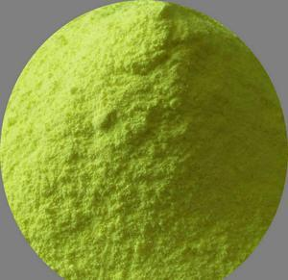
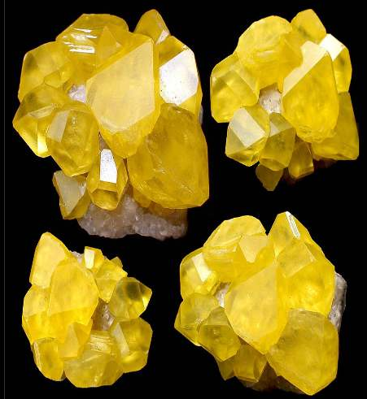
猜猜看
物质1
——硫
它是《神农本草经》中记载的矿物药品之一，该著作中对该物质的描述有：“能化金银铜铁，奇物”；
可以用来制造火药，是黑火药的主成分之一 ；
若是水银温度计打碎，发生汞泄漏，可立即在汞上撒一把该物质的粉末进行处理；
医疗上，可用来制软膏，杀灭真菌，医治某些皮肤病；
难溶于水，微溶于酒精，易溶于二硫化碳；
在橡胶工业中做硫化剂；
俗称硫磺，是一种黄色晶体，质脆，易研成粉末。
硫粉
硫的晶体

Slide 3
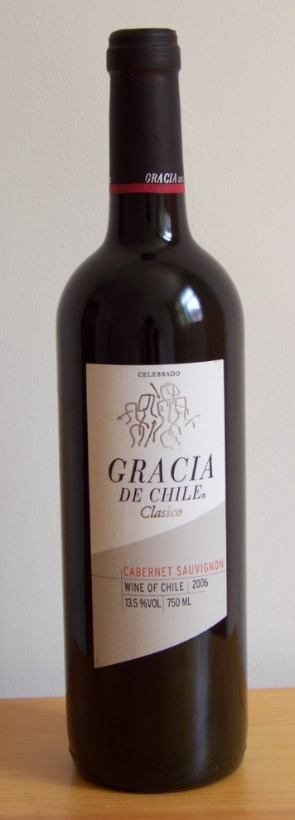
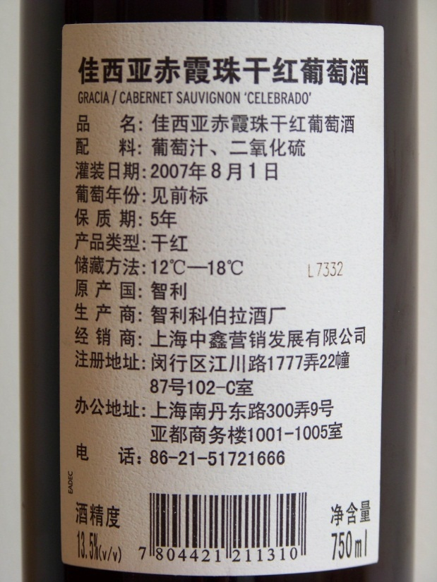
猜猜看
物质2
——二氧化硫
是一种无色，有刺激性气味的有毒气体，密度比空气大，易溶于水；
火山爆发时会喷出该气体；
工业上常用来漂白纸浆、毛、丝、草帽等；
导致酸雨的主要元凶；
是国内外允许使用的一种食品添加剂，在食品工业中发挥着护色、防腐、漂白和抗氧化的作用；
可用于葡萄酒和果酒，最大使用量0.25g/kg，残留量不得超过0.05g/kg。

Slide 4
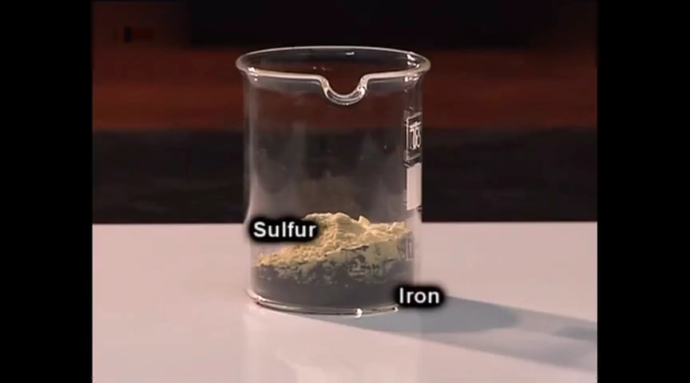
【活动1】分析硫的化学性质，并说出你的依据。
+ O₂ 酸性氧化物
点燃
S + O₂ == SO₂
S
非金属单质
+金属 硫化物
【实验验证】将铁粉与硫粉混合均匀后，用灼热的玻璃棒接触粉末
S + Fe = FeS（硫化亚铁）
△
Q1：分析，Fe与S反应的产物是什么？

Slide 5
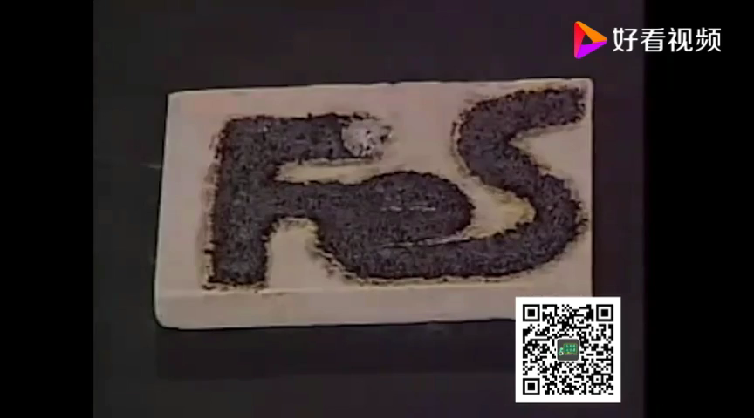
Q2：设计实验方案，检验Fe与S反应的产物。
【资料】Ⅰ. H₂S遇湿润的醋酸铅试纸变黑；
Ⅱ. H₂S + CuSO₄ = CuS↓(黑色) + H₂SO₄
△
S + Cu = Cu₂S
（硫化亚铜）
Q3：若将Fe换成铜，与S反应的产物又是什么？
“能化金银铜铁，奇物”—— 《神农本草经》
若是水银温度计打碎，发生汞泄漏，可立即在汞上撒一把该物质的粉末进行处理；
S + Hg = HgS
△
硫还能与一些非金属单质发生反应，例如：S + H₂ = H₂S

Slide 6
【方法小结】分析预测物质性质的一般思路和角度
氧化/还原性
S
元素周期律
类别通性

Slide 7
【活动2】预测二氧化硫的性质，并书写相应的化学方程式或离子方程式（每类反应写一个即可）
角度一：
类别预测：
酸性氧化物
+ H₂O:
SO₂+H₂O ⇌ H₂SO₃（亚硫酸）
酸性氧化物的通性
+ 碱:
SO₂+2NaOH = Na₂SO₃ + H₂O
+ 碱性氧化物:
SO₂+CaO=CaSO₃

Slide 8
角度二：核心元素的价态
-2
0
+4
+6
还原剂
氧化剂
H₂S，S²⁻
S
SO₂
SO₃，SO₄²⁻
还原剂
既有氧化性又有还原性

Slide 9
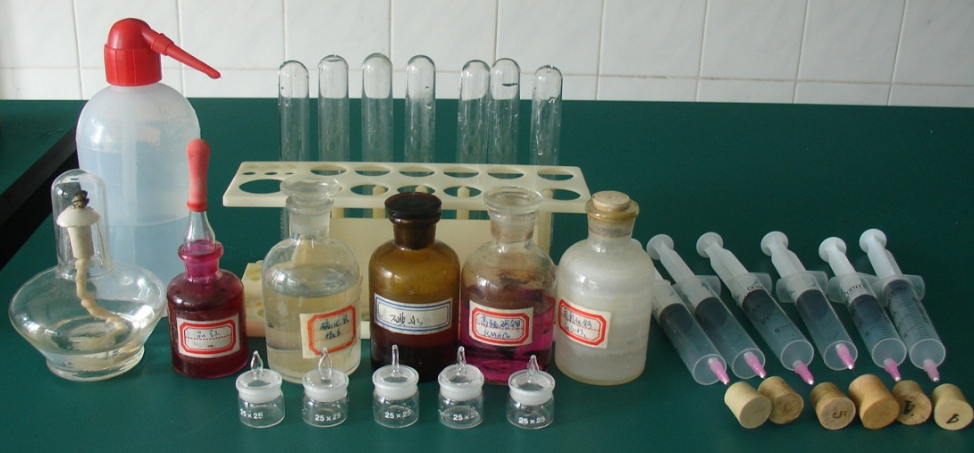
实验验证
设计实验方案证明你的预测
【待选药品】SO₂气体、蒸馏水、NaOH溶液、Ba(OH)₂溶液、酚酞溶液、紫色石蕊溶液、pH试纸、碘水、H₂S溶液、酸性KMnO₄溶液。
【主要仪器】注射器、试管、滴管等（见右图）。

Slide 10
实验验证
1.验证SO₂具有酸性氧化物的通性
实验目的
试剂和操作
实验现象
实验结论
【1-1】证明二氧化硫能和水反应
用充有SO₂的针筒吸入少量蒸馏水
并用pH试纸测量水溶液的pH值

Slide 11
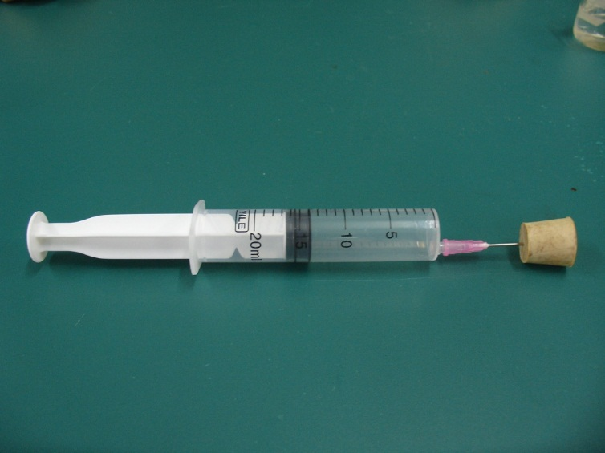
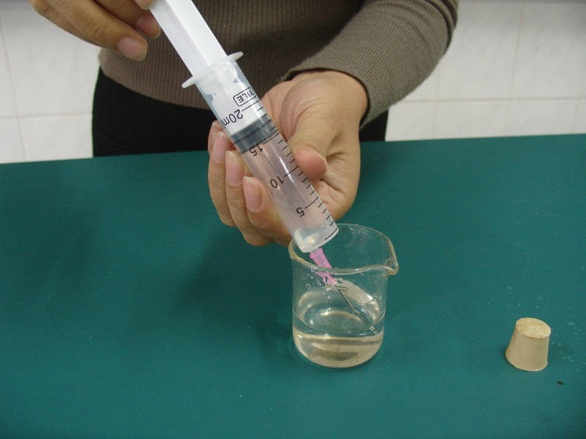
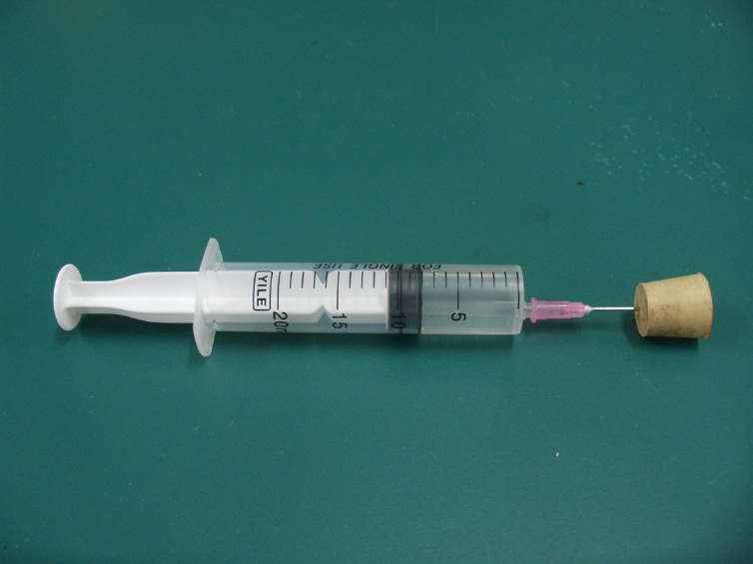
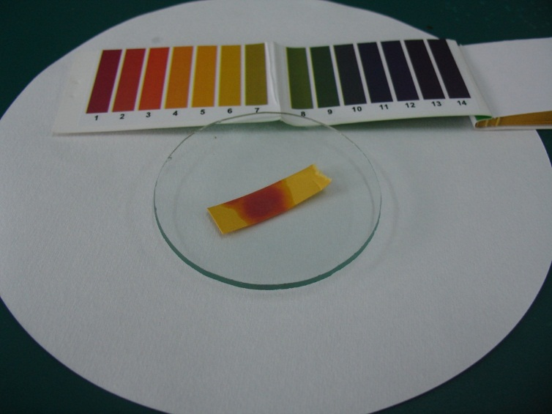
【资料】1体积的水可以溶解约40体积的SO₂气体

Slide 12
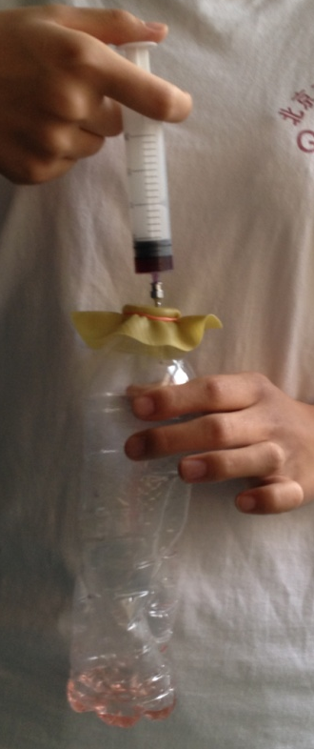
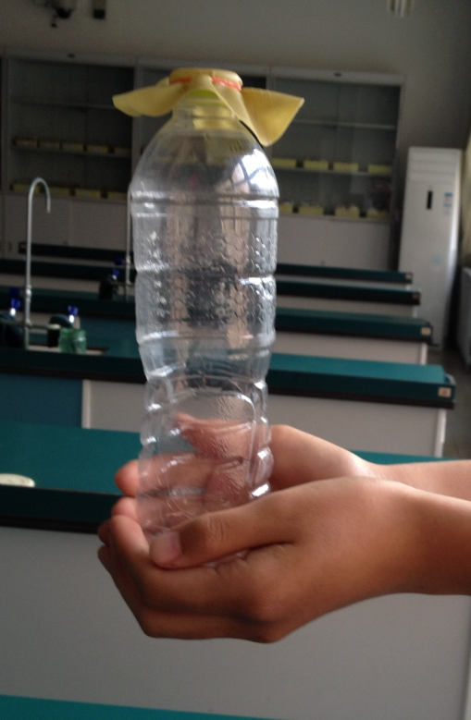
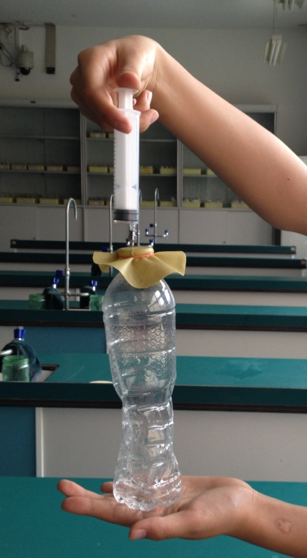
紫色石蕊
变红

Slide 13
实验验证
1.验证SO₂具有酸性氧化物的通性
实验目的
试剂和操作
实验现象
实验结论
【1-1】证明二氧化硫能和水反应
用充有SO₂的针筒吸入少量蒸馏水，用橡皮塞堵住针眼，观察气体体积的变化，并用pH试纸测量水溶液的pH值
针管不断向内移动，经测定，针筒中的水溶液pH值约为2
二氧化硫能与水反应，生成酸。
SO₂+H₂O ⇌ H₂SO₃

Slide 14
SO₂+H₂O H₂SO₃（亚硫酸）
*亚硫酸是一种弱酸，不稳定 （酸性>醋酸>碳酸）
可逆反应: 在同一条件下，既向正反应方向进行，同时又向逆反应方向进行的反应

Slide 15
实验验证
1.验证SO₂具有酸性氧化物的通性
【待选药品】SO₂气体、蒸馏水、NaOH溶液、Ba(OH)₂溶液、酚酞溶液、紫色石蕊溶液、pH试纸、碘水、H₂S溶液、酸性KMnO₄溶液。
实验目的
试剂和操作
实验现象
实验结论
【1-2】证明二氧化硫能和碱反应
将针筒中的SO₂通入Ba(OH)₂溶液中
将针筒中的SO₂通入滴加了酚酞的NaOH溶液中

Slide 16
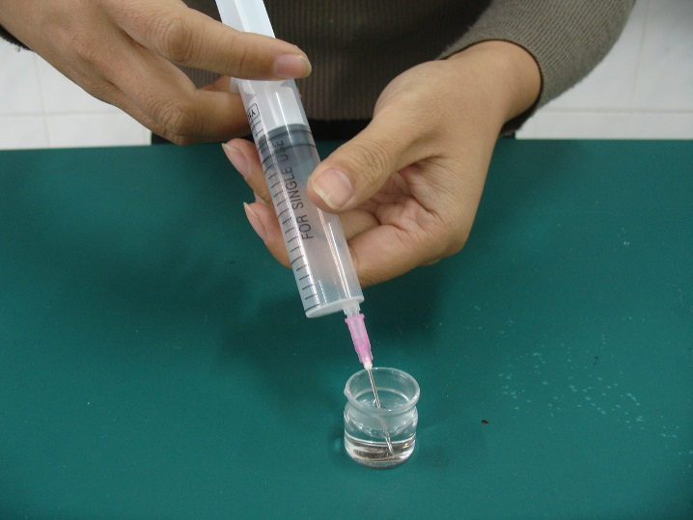
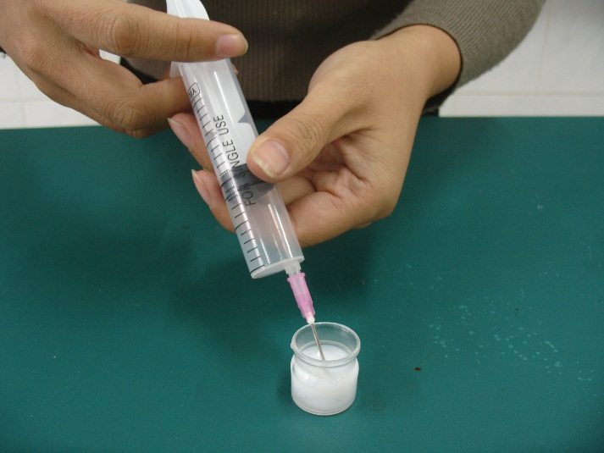
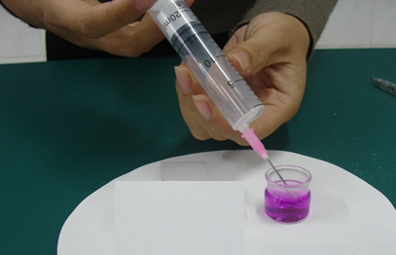
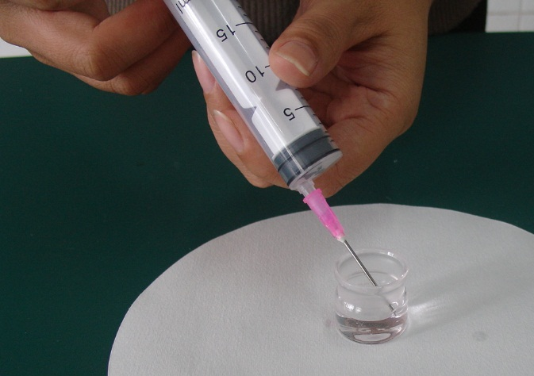
方案1
Ba(OH)₂溶液
方案2
NaOH溶液
+酚酞

Slide 17
实验验证
1.验证SO₂具有酸性氧化物的通性
实验目的
试剂和操作
实验现象
实验结论
【1-2】证明二氧化硫能和碱反应
将针筒中的SO₂通入氢氧化钡溶液中
溶液变浑浊
二氧化硫能和碱反应
SO₂＋Ba(OH)₂＝BaSO₃↓＋H₂O
SO₂＋2NaOH＝Na₂SO₃＋H₂O
或者SO₂＋NaOH＝NaHSO₃
将针筒中的SO₂通入滴加了酚酞的NaOH溶液中
溶液褪色

Slide 18
实验验证
2.验证SO₂具有氧化性、还原性
【待选药品】SO₂气体、蒸馏水、NaOH溶液、Ba(OH)₂溶液、酚酞溶液、紫色石蕊溶液、pH试纸、碘水、H₂S溶液、酸性KMnO₄溶液。
实验目的
试剂和操作
实验现象
实验结论
【2-1】证明二氧化硫具有还原性
将针筒中的SO₂通入碘水溶液
将针筒中的SO₂通入酸性KMnO₄溶液

Slide 19
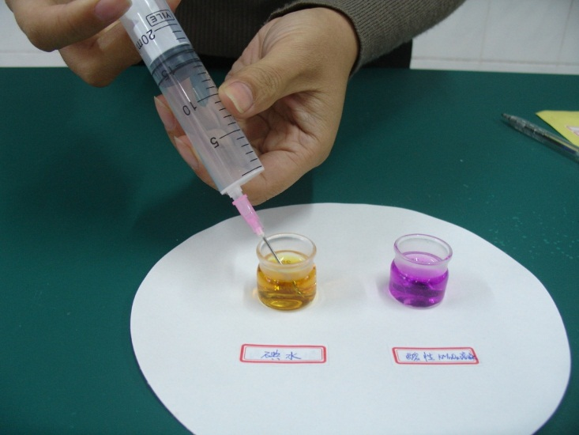
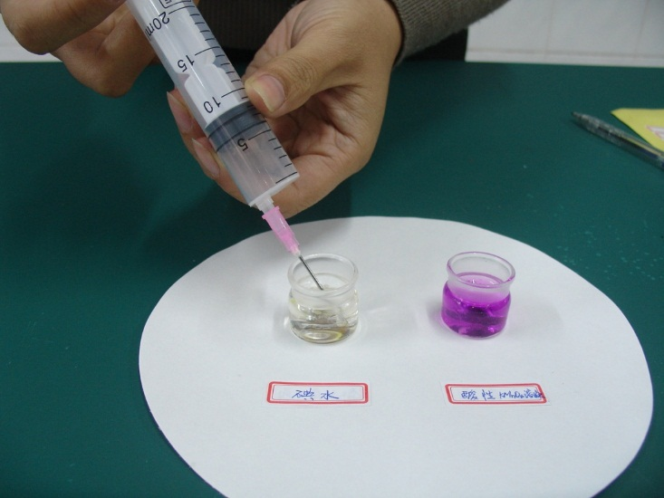
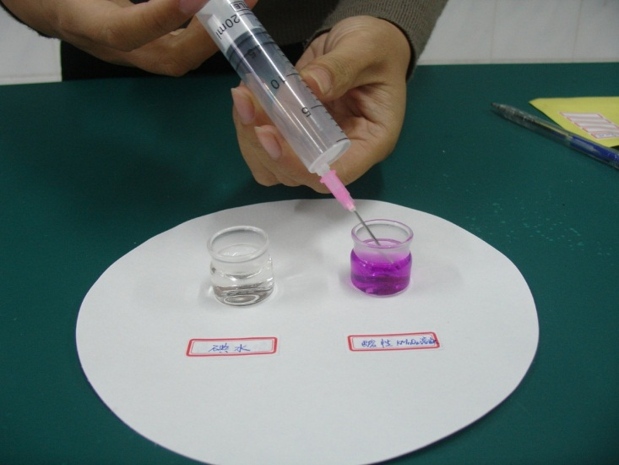
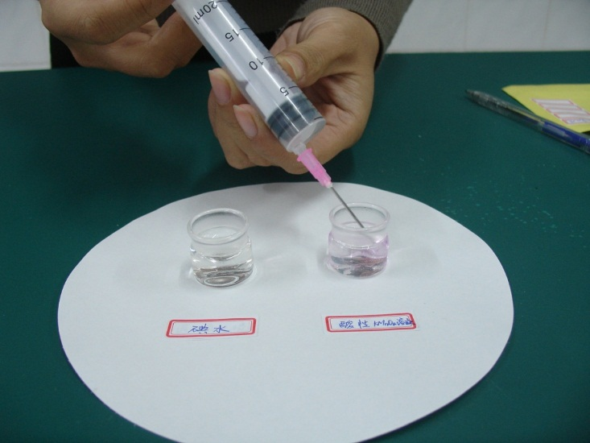
碘水
酸性KMnO₄溶液

Slide 20
实验验证
2.验证SO₂具有氧化性、还原性
实验目的
试剂和操作
实验现象
实验结论
【2-1】证明二氧化硫具有还原性
二氧化硫具有还原性
将针筒中的SO₂通入碘水溶液
溶液褪色
将针筒中的SO₂通入酸性KMnO₄溶液
溶液紫红色褪去
SO₂＋I₂＝H₂SO₄＋2HI
5SO₂ + 2MnO₄⁻ + 2H₂O = 5SO₄²⁻ + 2Mn²⁺ + 4H⁺

Slide 21
实验验证
2.验证SO₂具有氧化性、还原性
【待选药品】SO₂气体、蒸馏水、NaOH溶液、Ba(OH)₂溶液、酚酞溶液、紫色石蕊溶液、pH试纸、碘水、H₂S溶液、酸性KMnO₄溶液。
实验目的
试剂和操作
实验现象
实验结论
【2-2】证明二氧化硫具有氧化性
将针筒中的SO₂通入H₂S溶液

Slide 22
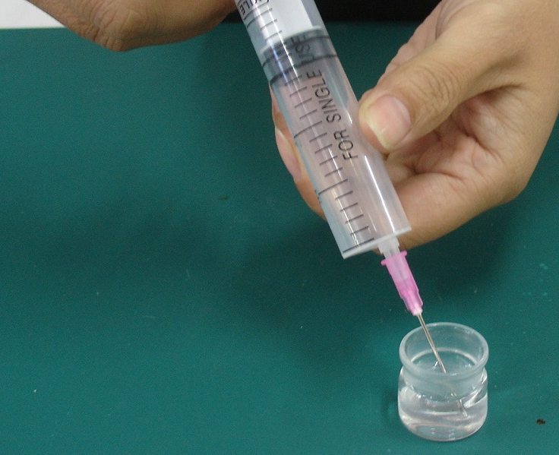
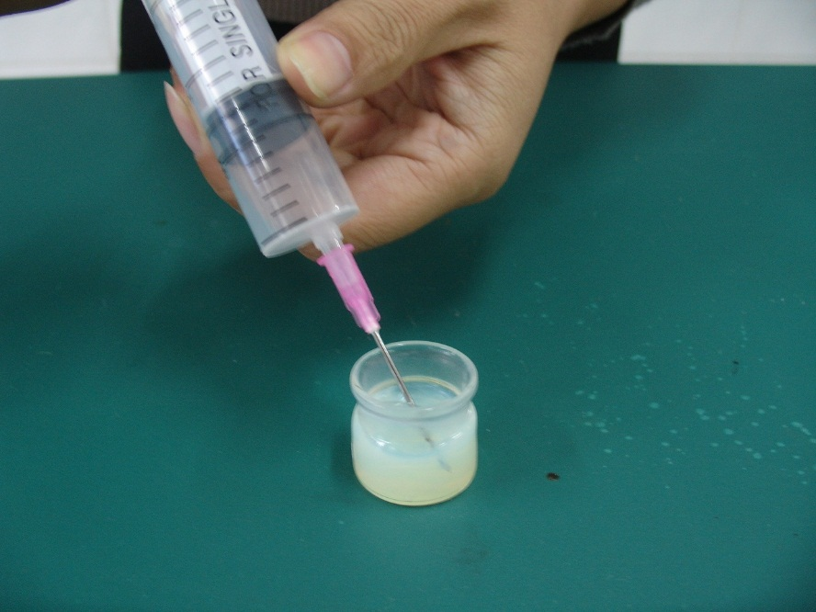
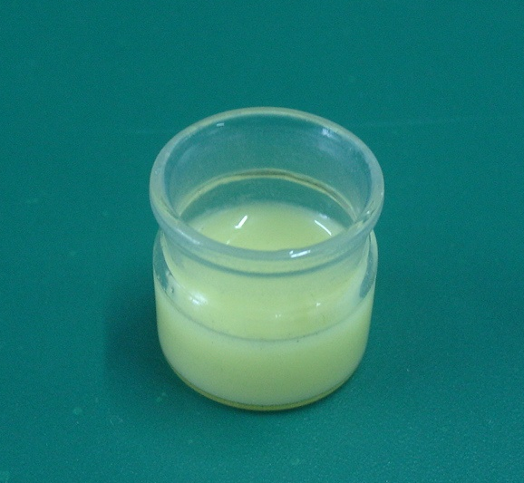
H₂S溶液

Slide 23
实验验证
2.验证SO₂具有氧化性、还原性
实验目的
试剂和操作
实验现象
实验结论
【2-2】证明二氧化硫具有氧化性
将针筒中的SO₂通入H₂S溶液
产生淡黄色沉淀
二氧化硫具有氧化性
SO₂ + 2H₂S = 3S↓ + 2H₂O

Slide 24
工业上常用SO₂漂白纸浆、毛、丝、草帽等。
实验验证
3.验证SO₂具有漂白性
实验目的
试剂和操作
实验现象
实验结论
证明二氧化硫具有漂白性
将品红溶液吸入
装有SO₂的针筒中

Slide 25
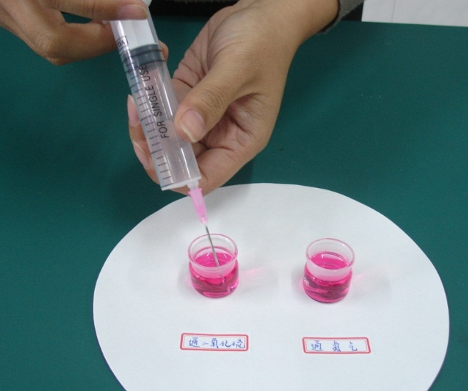
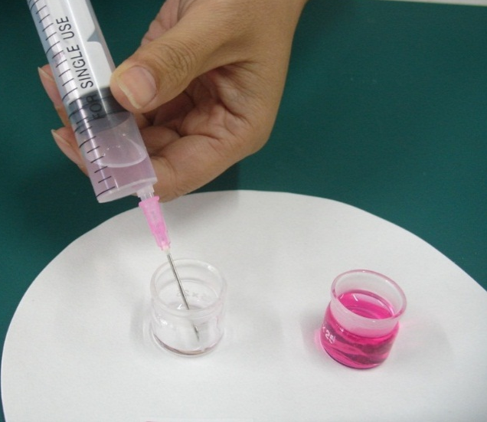
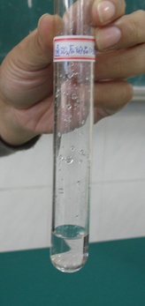
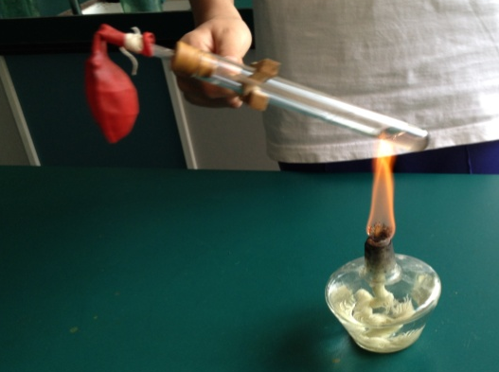
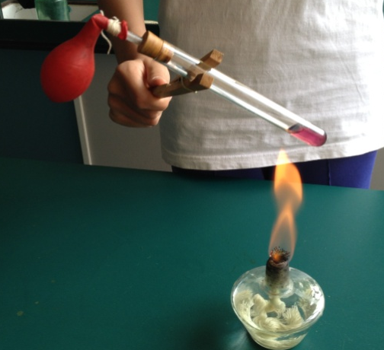
SO₂
品红溶液

Slide 26
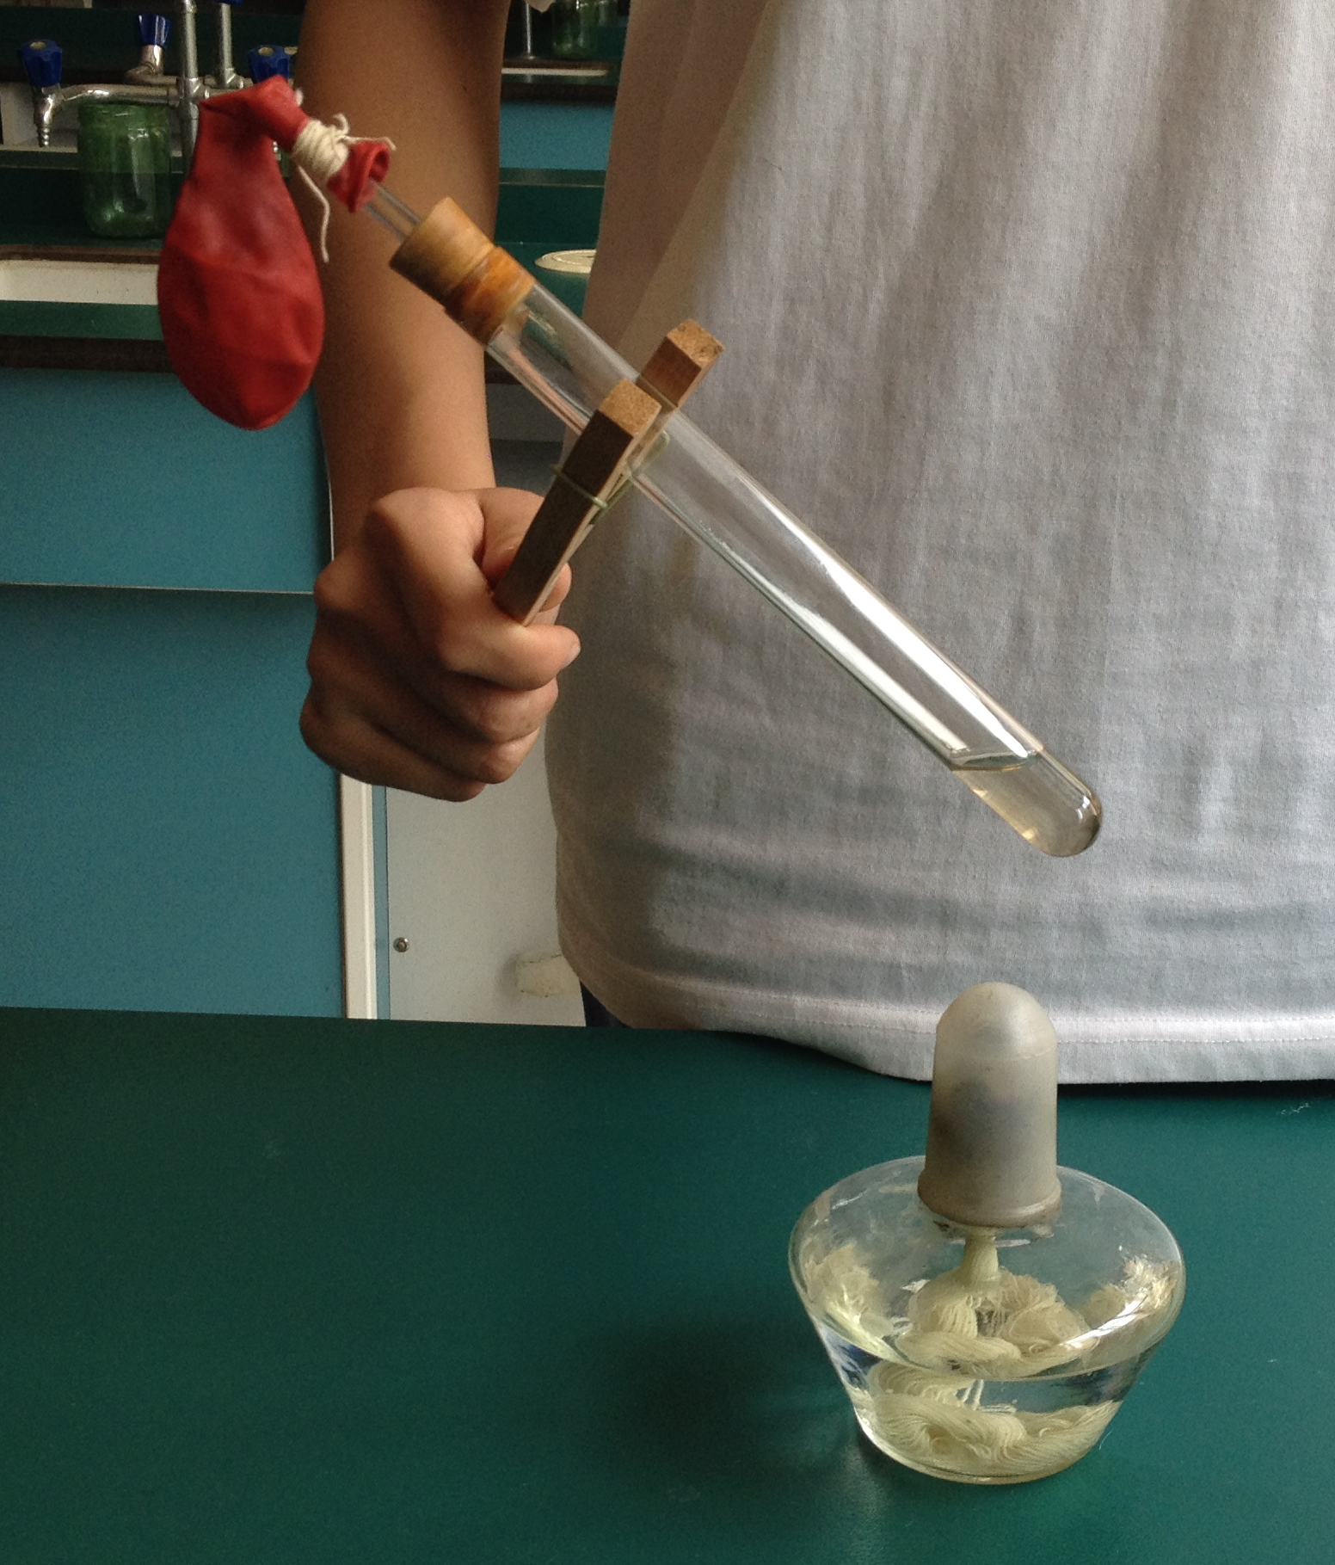
SO₂的漂白原理
SO₂能与某些有色物质结合成不稳定 的无色物质
——化合漂白
这些无色物质容易分解而使有色物质恢复原来的颜色
——漂白的暂时性
为什么长时间放置的报纸和草帽会变黄？
请你思考

Slide 27
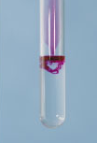
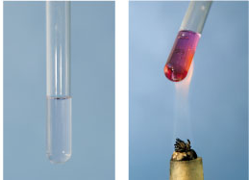
使品红溶液的红色褪去；加热后，溶液又恢复红色
——是检验SO₂的方法之一
紫色石蕊
SO₂不能使紫色石蕊试液褪色
——SO₂漂白的选择性
变红

Slide 28
SO₂化学性质总结
能与氧气、酸性高锰酸钾溶液、氯水、溴水、碘水等多种氧化剂发生反应，可用于生产硫酸，可以在葡萄酒中起抗氧化的作用。
能与氢硫酸、硫化钠等还原剂反应
氧化性
还原性
SO₂主要体现还原性
与水反应生成亚硫酸
与碱性氧化物反应生成亚硫酸盐
与碱反应生成亚硫酸盐和水
SO₂
特殊性质：漂白性
酸性氧化物的通性
可以使品红溶液褪色，加热褪色后的溶液，溶液恢复红色

Slide 29
性质预测及验证实验的思维模型
元素周期律
由类别看通性
由核心元素化合价看氧化/还原性
性质预测
实验验证
验证试剂选择
实验现象观察
无明显
现象
进一步寻找证据
验证预测，得出结论

Slide 30

谢谢您的观看
北京市朝阳区教育研究中心 制作

